Slide 1
Aspek Pemasaran
Udinus Entrepreneurship Center

Slide 2
Pemasaran
Definisi Pemasaran menurut American Marketing Asociation:
Marketing adalah fungsi organisasional dan seperangkat proses untuk menciptakan, mengkomunikasikan, dan menyampaikan nilai kepada konsumen dan untuk mengatur hubungan konsumen dengan jalan yang menguntungkan organisasi dan stakeholder.
Pemasaran merupakan ujung tombak sebuah usaha
Pemasaran tidak sekedar menjual (selling) tetapi memasarkan produk dengan perencanaan dan strategi.

Slide 3
Hakikat Pasar

Slide 4
Pasar Adalah....
(1) Individu atau organisasi dengan (2) Kebutuhan atau keinginan, dan dengan (3) kemampuan dan (4) kemauan untuk membeli. * Sekelompok orang yang karakteristiknya kurang satu dari karakteristik tersebut tidak dapat dikatakan sebagai pasar.

Slide 5
Segmentasi / Membagi Pasar
(Segmenting)

Slide 6
Segmentasi Pasar
Pentingnya Segmentasi Pasar :
Pasar mempunyai berbagai kebutuhan dan pilihan produk.
Pemasar dapat menetapkan kebutuhan konsumen lebih baik.
Pembuat keputusan dapat menetapkan sasaran dan mengalokasikan sumber daya lebih akurat.

Slide 7
Dasar-Dasar Segmentasi
Karakteristik individu, kelompok, atau organisasi yang digunakan untuk membagi keseluruhan pasar dalam segmen-segmen (variabel-variabel)

Slide 8
Dasar-Dasar Segmentasi
Geografis
Dasar-Dasar
Yang digunakan
untuk
segmentasi
Demografis
Psikografis
Pencarian Manfaat
Tingkat pemakaian

Slide 9
Segmentasi Geografis
Membagi pasar berdasarkan :
Wilayah negara atau dunia,
Iklim.

Slide 10
Segmentasi Demografis
Segmentasi pasar terhadap :
Umur
Jender
Pendapatan
Etnik
Siklus hidup keluarga

Slide 11
Aspek Siklus Hidup Keluarga
Usia
Status Perkawinan
Jumlah Anak

Slide 12
Segmentasi Psikografis
Segmentasi berdasarkan :
Personalitas
Motivasi
Gaya hidup
Geodemografis.

Slide 13
Aspek Geodemografis
Kombinasi segmentasi geografis, demografis, dan gaya hidup

Slide 14
Segmentasi Manfaat
Proses pengelompokan konsumen dalam segmen pasar disesuaikan dengan manfaat yang mereka cari untuk produk tersebut

Slide 15
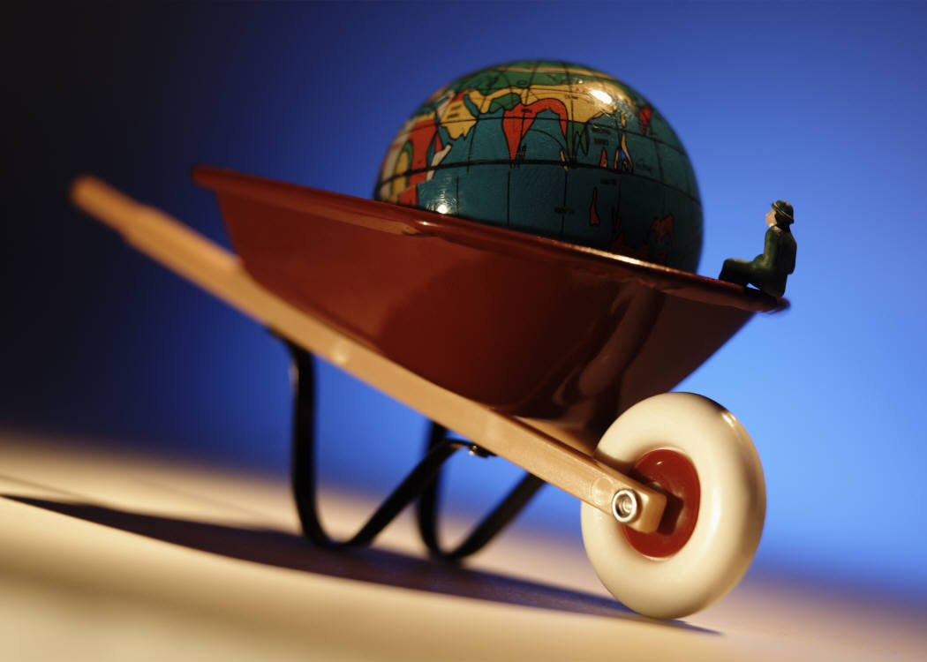
Segmentasi Tingkat Pemakaian
Membagi pasar berdasar :
Jumlah yang dibeli atau dikonsumsi
Tingkat kesenangan (fanatisme)

Slide 16
Membidik Pasar Sasaran (Targeting)

Slide 17
Membidik Pasar
Individu atau organisasi yang membidik atau memilih pasar yang dimaksudkan untuk memenuhi kebutuhannya

Slide 18
Strategi Membidik Pasar
Strategi “Tidak Membedakan”
Strategi “Terkonsentrasi/Satu Segment”
Strategi “Multisegment”

Slide 19
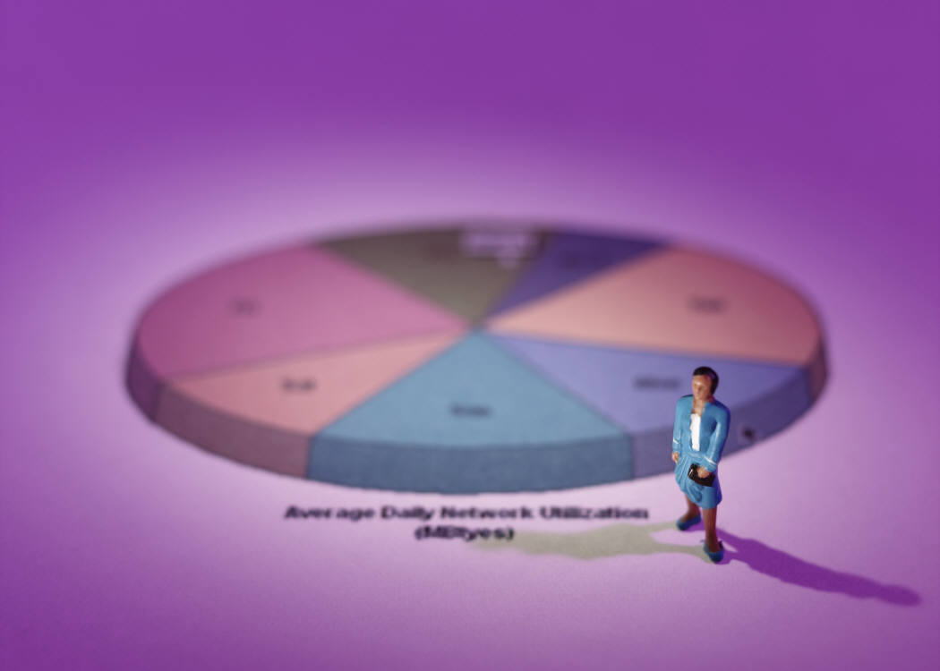
Strategi Membidik Pasar
Strategi “Tidak Membedakan” : Strategi yang tidak membedakan segmen apapun, dengan kata lain strategi ini mengabaikan segmentasi.
Strategi Terkonsentrasi / Satu Segmen : Strategi yang memilih satu segmen pasar saja (ceruk pasar). Strategi ini cocok digunakan pada usaha yang mempunyai sumber daya terbatas.
Strategi Multisegmen : Strategi membidik pasar yang memilih lebih dari satu segmen pasar. Strategi ini biasa digunakan oleh perusahaan besar.

Slide 20
Memposisikan Produk
(Positioning)

Slide 21
Memposisikan Produk
Menempatkan produk atau merek yang menempati dalam pikiran konsumen secara relatif dalam upaya persaingan.
Perusahaan dapat memposisikan produknya melalui slogannya, misal:
Speed You Can Trust (Speedy)
Connecting People (Nokia)

Slide 22
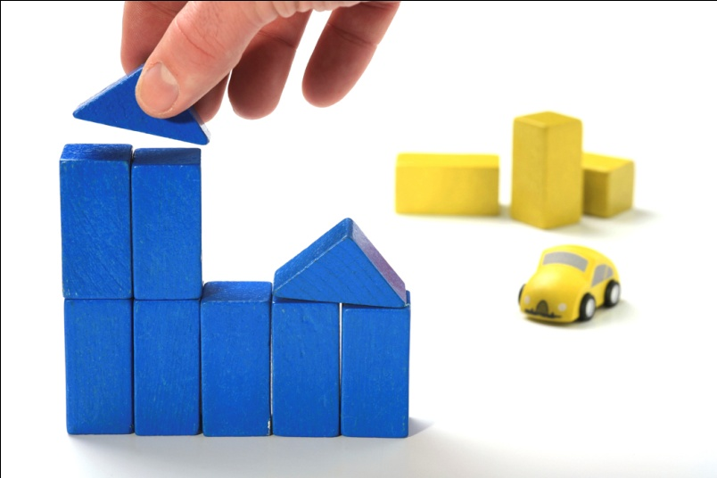
Diferensiasi Produk
Suatu strategi posisi yang digunakan perusahaan untuk membedakan produk-produk mereka dari pesaingnya.

Slide 23
Bauran Pemasaran
(Marketing Mix)

Slide 24
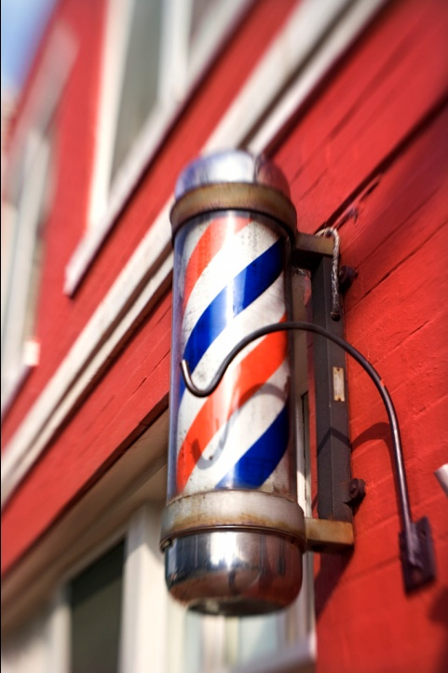
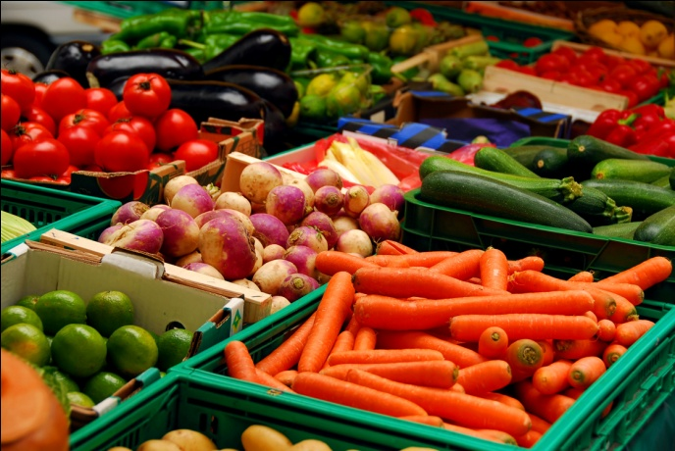
Marketing Mix
Produk Barang 4 P’s Product Price Place Promotion | Produk Jasa 7 P’s Product Price Place Promotion People Process Physical Evidence

Slide 25
1. Product (Produk)
Adalah sesuatu yang memberikan nilai bagi seseorang yang diperoleh dari pertukaran
Jenis Produk:
Convenience
Products
Shopping
Products
Specialty
Products
Unsought
Products

Slide 26
Merek (Brand)
Adalah sebuah nama, istilah, simbol, desain, atau kombinasi dari semuanya yang mengidentifikasikan sebuah produk dan membedakan suatu produk terhadap produk pesaing.

Slide 27
Nama Merek yang Efektif
Mudah diucapkan
Mudah dikenali dan diingat
Pendek, berbeda, and unik
Menggambarkan produk, peggunaan, dan manfaat
Mempunyai konotasi yang positif
Memperkuat citra produk
Terlindungi secara hukum

Slide 28
2. Price (Harga)
Pada penjual... Harga adalah sumber
pendapatan
dan laba
Apa itu harga ?
Pada Konsumen... Harga adalah biaya
dari sesuatu

Slide 29
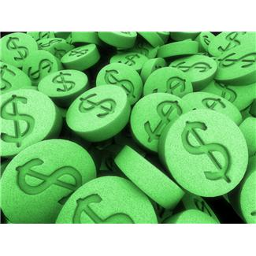
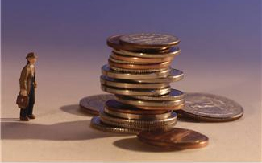
Strategi Harga
Price Skimming
Perusahaan menetapkan harga tertinggi pada produk baru, biasanya untuk mengembalikan biaya pengembangan.
Penetration Pricing
Menetapkan harga terendah pada produk baru untuk menarik konsumen dan membangun pangsa pasar.
Status Quo Pricing
Menetapkan harga yang sama dengan harga yang ditetapkan oleh pesaing.

Slide 30
3. Place (Saluran Distribusi/Lokasi)
Serangkaian organisasi yang saling bergantung yang memudahkan pengalihan kepemilikan produk berpindah dari produsen ke konsumen

Slide 31
Jenis Saluran Distribusi
Direct
Channel
Retailer
Channel
Wholesaler
Channel
Agent/Broker
Channel
Producer
Producer
Producer
Producer
Agents or Brokers
Wholesalers
Wholesalers
Retailers
Retailers
Retailers
Consumers
Consumers
Consumers
Consumers
Retailer : Pengecer
Wholesalers : Grosir

Slide 32
4. Promotion (Promosi)
Adalah komunikasi yang dilakukan oleh pemasar untuk menginformasikan, membujuk, dan mengingatkan dengan tujuan mempengaruhi opini atau memperoleh respon.

Slide 33
Bauran Promosi (Promotional Mix)
Dalam melakukan promosi, dapat digunakan berbagai cara, antara lain:
Advertising (iklan) : mengiklankan produknya melalui berbagai media iklan, seperti koran, majalah, TV, dll.
Public Relation (PR/humas) : promosi melalui PR agar produk dapat diterima masyarakat.
Personal Selling (penjualan personil) : promosi dengan cara presentasi langsung.
Sales Promotion (promosi penjualan): promosi dengan cara ikut pameran, membagikan sampel.

Slide 34
5. People (Staf)
Merekrut staf yang tepat dan dan memberikan pelatihan secara tepat dalam penyampaian layanan.

Slide 35
6. Process (Proses)
Sistem yang digunakan untuk membantu perusahaan dalam memberikan layanan
Sebuah pelayanan yang efisien akan menumbuhkan loyalitas konsumen dan kepercayaan perusahaan.

Slide 36
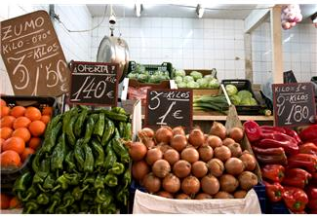
7. Physical Evidence (Bukti Fisik)
Bukti fisik adalah elemen dari bauran pemasaran yang memungkinkan konsumen untuk membuat penilaian terhadap perusahaan, misalnya jika Anda berjalan ke restoran harapan Anda adalah lingkungan, bersih ramah
Konsumen akan membuat persepsi berdasarkan penglihatan mereka dari penyediaan layanan yang akan berdampak pada perusahaan

Slide 37
Teşekkür Ederim
Terima Kasih
Grazie
Danke
ありがとう
شكرا
Dank U
Thank you
Merci
Sas ef̱charistó̱
Click this !

